Slide 1
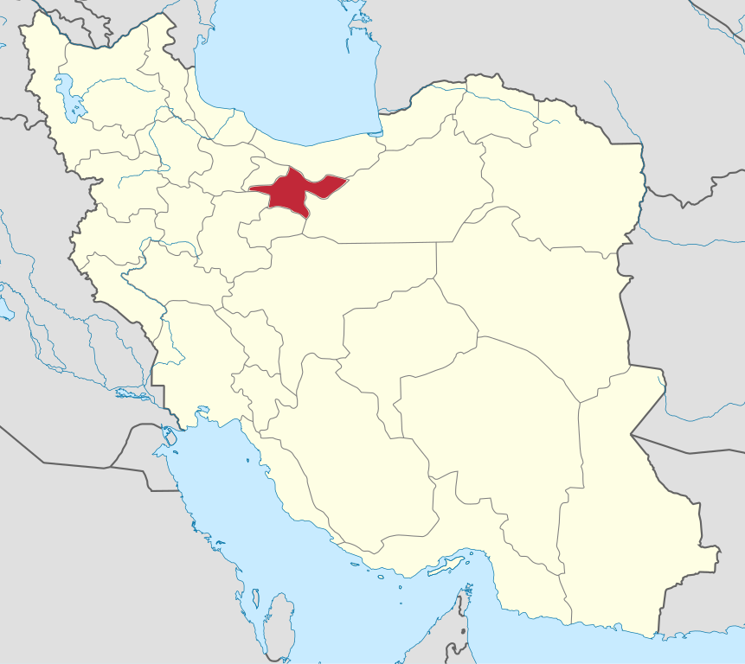
همسایه های تهران
سمنان
قم
مازندران
البرز
مرکزی
Notes:
همسایه های تهران را در جاهای مناسب روی نقشه قرار دهید ( شمال ، جنوب ، شرق و غرب ). ا

Slide 2
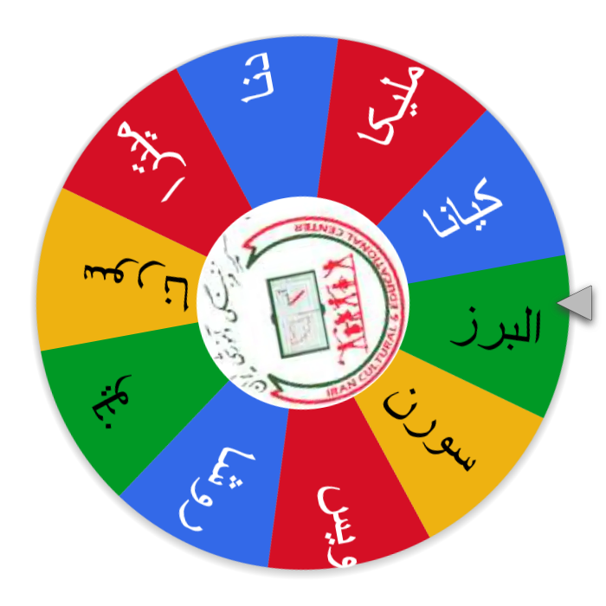
جلوی جمله ی درست لبخند و جلوی جمله های نادرست اخم را بگذارید ! ا
تهران در شمال شرقی ایران قرار دارد . ا
رشت کوه های البرز از یک طرف تهران را در برگرفته است .ا
موقعیت جغرافیایی و اقتصادی تهران را پایتخت کرده است . ا
رود های کرج و جاجرود دور و بر تهران را سبز و خوش آب و هوا کرده اند . ا
نقشه تهران به شکل سه گوشه است . ا
مسیر راه های ابریشم از سیان چین تا ونیز اروپا و راه های تجاری دیگری از منطقه تهران عبور کرده اند . ا
تهران با استان زنجان همسایه است . . ا
Notes:
دانش آموزان جمله ها را می خوانند و سپس با گذاشتن برچسب ها در جلوی آن ها درست و نادرست را نشان می دهند . ا

